Slide 1
Uniwersytet Łódzki, Wydział Zarządzania
Ekonomia menedżerska
studia niestacjonarne
Dr hab. Marek Matejun, Prof. UŁ
Katedra Przedsiębiorczości i Polityki Przemysłowej
www.matejun.pl

Slide 2
Ekonomia menedżerska Sprawy organizacyjne
Zapraszam na www.matejun.pl – sekcja „Dla studentów”
hasło: lato
Zajęcia: 2h, tematy:
„Celem wykładu jest zapoznanie studentów z zastosowaniem mikroekonomii do podejmowania decyzji ekonomicznych w przedsiębiorstwie”
podstawy teoretyczne i modele podejmowania decyzji w zarządzaniu
specyfika i różnorodność decyzji menedżerskich w organizacjach
Forma zaliczenia przedmiotu:
zgodna z ustaleniami głównego wykładowcy
dodatkowe pytania z mojej części wykładowej
Dyżury: wtorek, 18.30 – 20.00. Dyżury on-line w systemie MS Teams, link na www.matejun.pl. Kontakt mailowy: marek.matejun@uni.lodz.pl

Slide 3
Zarządzanie – ciągły proces podejmowania decyzji
Planowanie
Organizowanie
Zasoby ludzkie
Zasoby finansowe
Zasoby rzeczowe
Zasoby informacyjne
Zasoby niematerialne
Cele osiągnięte:
- sprawnie,
- skutecznie.
Kontrolowanie
Przewodzenie i kierowanie ludźmi –
motywowanie
Zarządzanie to zestaw działań obejmujący planowanie, organizowanie, motywowanie oraz kontrolowanie skierowanych na zasoby organizacji i wykonywanych z zamiarem osiągnięcia celów organizacji w sposób sprawny i skuteczny.

Slide 4
Podejmowanie decyzji
obejmuje grupę powiązanych ze sobą w sposób logiczny operacji myślowych oraz analitycznych (obliczeniowych), których zadaniem jest doprowadzenie do wyboru najlepszego działania (decyzji) spośród określonego zestawu możliwych wariantów, przy czym powstrzymanie się od dokonania wyboru jest przez niektórych autorów również traktowane jako wybór (podjęcie decyzji).
proces polegający na zbieraniu i przetwarzaniu informacji w celu wyboru odpowiedniego sposobu postępowania spośród określonych wariantów
Cechy sytuacji decyzyjnej:
przymus lub chęć podjęcia decyzji,
cel decyzji (przekształcenie stanu obecnego w stan pożądany),
istnienie przynajmniej 2 wariantów wyboru rozwiązania,
sformułowanie kryterium/iów wyboru rozwiązania (ilościowe, jakościowe),
przeprowadzenie operacji myślowych / analitycznych
powiązanie z decydentem (możliwość podjęcia decyzji, odpowiedzialność),
kontekst wyboru rozwiązania (czas, miejsce, uwarunkowania),
ryzyko podjęcia decyzji.

Slide 5
Władza jako podstawa podejmowania decyzji
Władza to prawo i możliwość
wydawania poleceń i egzekwowania posłuszeństwa
oraz motywowania zachowania pracowników.
Władza to nie tylko przywilej,
ale również odpowiedzialność!
Władza stanowi podstawę kierowania i jest atrybutem zarządzania umożliwiającym podejmowanie decyzji.

Slide 6
Źródła władzy w organizacji
Władza formalna; pozycja zajmowana w organizacji - władza zagwarantowana hierarchią organizacyjną, opiera się na posiadanej pozycji lub sprawowanej roli,
Kompetencje; władza ekspercka - zasób wiedzy i doświadczeń, kwalifikacje, fachowość, profesjonalizm,
Cechy osobowości - szybkość działania, skłonność do dominacji, kreatywność, zdolność szybkiego podejmowania decyzji, magnetyzm, charyzma,
Autorytet, prestiż, uznanie otoczenia,
Władza nagradzania - władza udzielania lub wstrzymywania nagród,
Własność zasobów,
Informacja - źródłem władzy jest tu posiadana i właściwie interpretowana informacja,
Powiązania i układy - źródłem władzy jest dostęp do dużej liczby osób w organizacji i poza nią,
Przymus - Wymuszanie stosowania się do określonych wymagań za pomocą środków psychologicznych, emocjonalnych lub fizycznych,
Władza przedstawicielska.

Slide 7
Reguły sprawowania władzy
sprawowanie władzy nie powinno być oparte o jedno źródło:
menedżer powinien posiadać władzę wynikającą z wielu pozytywnych źródeł,
zmienność władzy:
kierując zawsze kimś rządzimy, ale również komuś podlegamy,
ludzie sprawujący władzę zmieniają się,
mechanizmy równoważenia władzy:
konstruowanie kilku ośrodków władzy,
wprowadzanie organów nadzoru.

Slide 8
Procesowe modele podejmowania decyzji
Opisują określone etapy niezbędne do podjęcia decyzji
Model 4-etapowy | Model 5-etapowy | Model 6-etapowy
Rozpoznanie problemu Projektowanie działania Dokonanie wyboru Ocena | Zdefiniowanie problemu Analiza problemu Wypracowanie wariantów rozwiązań Wybór najlepszego rozwiązania Przekształcenie decyzji w skuteczne działanie | Zdefiniowanie problemu Określenie celu Zbadanie wariantów wyboru Przewidzenie konsekwencji Wybór optymalnego wariantu Przeprowadzenie analizy wrażliwości

Slide 9
Zintegrowany model procesowy podejmowania decyzji
Umożliwia identyfikację, ocenę i wybór określonego kierunku działania (decyzji) prowadzącego do rozwiązania konkretnego problemu lub do wykorzystania pojawiającej się okazji. Opiera się na 5 krokach:
Analiza sytuacji
identyfikacja problemu do rozwiązania
określenie celów i kryteriów podjęcia decyzji
Wyszukanie potencjalnych rozwiązań
wyszukanie (wszystkich?) potencjalnych rozwiązań bez ich oceniania
Ocena potencjalnych rozwiązań i wybór rozwiązania optymalnego
analityczna ocena wartości zaproponowanych rozwiązań pod kątem określonych kryteriów, np. ich realności, ryzyka, wpływu na rozwiązanie problemu, skutków dla firmy
wybór najlepszego rozwiązania z punktu widzenia przyjętych kryteriów i celów
Wdrożenie decyzji i monitoring skutków
przygotowanie wdrożenia (wyznaczenie osób, przydzielenie zasobów, opracowanie planów, harmonogramów)
realizacja wdrożenia,
kontrola realizacji i ewentualne korekty działań,
Doskonalenie procesu podejmowania decyzji
wnioski na przyszłość,
usprawnienia procesu podejmowania decyzji.

Slide 10
Wyzwania podejmowania decyzji menedżerskich
Słabości informacji (brak informacji, niepewne informacje): większość decyzji wymaga uwzględnienia wielu złożonych zmiennych - konieczne jest analizowanie różnych aspektów sytuacji na podstawie różnych informacji. „Brak informacji pozostawia menedżera dryfującego w morzu niepewności”.
Zbyt wiele informacji (wyzwanie wyboru informacji): kiedy menedżer ma zbyt wiele informacji, może to osłabić jego zdolność do podjęcia najlepszej decyzji.
Brak czasu na podjęcie decyzji: menedżerowie często pracują i podejmują decyzje pod silną presją czasu.
Niewłaściwy „timing”: wyzwanie związane z wyborem odpowiedniego momentu na podjęcie decyzji. Jeśli decyzja jest prawidłowa, ale będzie podjęta w niewłaściwym momencie okaże się nieskuteczna.
Brak uprawomocnienia do podejmowania decyzji: związany z hierarchią podejmowania decyzji. Czasami ktoś ma świetny pomysł, ale nie ma formalnych uprawnień do podjęcia decyzji.
Niewspierające środowisko: jeśli w organizacji/zespole panuje dobra wola i zaufanie, menedżer jest zachęcany do podejmowania decyzji. Z drugiej strony unika podejmowania decyzji. Czasami ludzie z firmy wręcz utrudniają podejmowanie decyzji, proponując np. nieodpowiednie rozwiązania.
Nieskuteczne komunikowanie decyzji: menedżer powinien zadbać o to, aby wszystkie decyzje przekazywać pracownikom jasnym, precyzyjnym i prostym językiem.
Brak kontroli nad realizacją decyzji: kierownicy czasami zapominają o kontroli realizacji decyzji.

Slide 11
Modele hierarchiczne podejmowania decyzji
Wynikają z hierarchii menedżerskiej w organizacji
Menedżerowie najwyższego szczebla
(naczelne kierownictwo)
Menedżerowie średniego szczebla
Menedżerowie niższego szczebla
(kierownicy pierwszej linii)

Slide 12
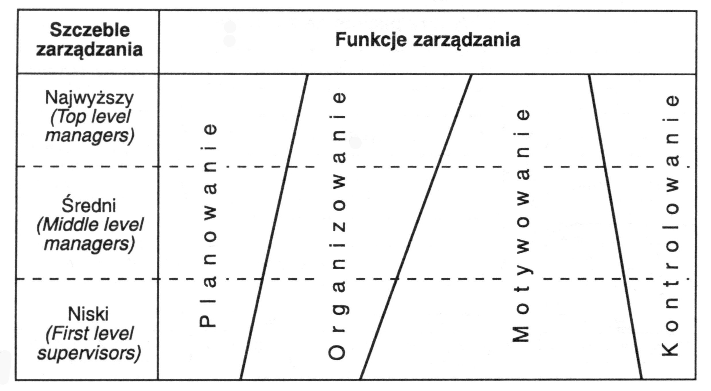
Zakres podejmowania decyzji w zależności od poziomu hierarchii zarządzania:
strategiczne
zew.
Zak-res
Kier- unek
opera-cyjne
wew.
A co z pracownikami?

Slide 13
Modele hierarchiczne podejmowania decyzji
Wynikają z hierarchii menedżerskiej w organizacji
Menedżerowie najwyższego szczebla
(naczelne kierownictwo)
Menedżerowie średniego szczebla
Menedżerowie niższego szczebla
(kierownicy pierwszej linii)
Empowerment – uprawomocnienie pracowników do podejmowania decyzji i ponoszenia za nie odpowiedzialności
Intraprzedsiębiorczość – przedsiębiorczość wewnętrzna: oddolna inicjatywa wiążąca się z wynikającym z własnej chęci działaniem jednostki, od narodzenia pomysłu aż po jego wykorzystanie

Slide 14
Modele społeczne podejmowania decyzji
Wynikają ze stylu kierowania stosowanego przez menedżera
Przez styl kierowania zespołem pracowniczym rozumie się zazwyczaj sposób postępowania kierownika w kontaktach z podwładnymi.
Określa on więc postawę kierownika wobec zarządzanego zespołu, wobec potrzeb oraz problemów zawodowych i osobistych pracowników.
Wpływa w istotnym stopniu na sposób podejmowania decyzji przez menedżera, charakter stosunków pomiędzy kierownikiem i podwładnymi oraz wewnątrz zespołów pracowniczych.

Slide 15
Style kierowania wg J.A. Browna
Styl autokratyczny (autorytarny) charakteryzuje się następującymi przejawami:
określanie działalności grupy samodzielnie przez kierownika, bez konsultacji,
niedopuszczanie podwładnych do udziału w podejmowaniu decyzji,
przewaga kar i nagan nad nagrodami i pochwałami,
drobiazgowe formułowanie zadań i metod ich wykonywania bez pozostawienia podwładnym pola do samodzielności i inicjatywy,
utrzymywanie dystansu w stosunkach z pracownikami,
dążenie do koncentracji informacji w „rękach” kierownika.

Slide 16
Style kierowania wg J.A. Browna
Do zasadniczych przejawów stylu demokratycznego (integratywnego) należy zaliczyć:
uczestnictwo pracowników w podejmowaniu decyzji dotyczących funkcjonowania zespołu,
dążenie kierownika do konsultowania spraw istotnych dla podległych pracowników i uzyskiwania aprobaty przed ich wprowadzeniem do realizacji,
przewaga bodźców pozytywnych (nagród) w sferze motywacji pracowników,
pełne informowanie podwładnych o dotyczących ich sprawach i stosunkach z innymi zespołami czy przedsiębiorstwami,
umożliwienie pracownikom podwładnym możliwości przejawiania inicjatywy i dążenie do zwiększania zakresu ich samodzielności,
sprawiedliwe traktowanie wszystkich pracowników, unikanie zachowań i ocen tendencyjnych w stosunku do osób podległych.

Slide 17
Style kierowania wg J.A. Browna
Styl liberalny (bierny) przejawia się natomiast w następujących zachowaniach przełożonego:
pozostawienie podwładnym pełnej swobody decyzji, dotyczących zadań i sposobów ich wykonania,
bierność kierownika w zakresie sprawowania funkcji kierowniczych,
unikanie przez kierownika podejmowania decyzji przy szerokim ich przekazywaniu na szczebel podległy.

Slide 18
Style kierowania wg J.A. Browna
W praktyce zarządzania występuje wiele form pośrednich, łączących w swojej treści różnorodne przejawy wymienionych stylów. Można więc tę różnorodność stylów kierowania przedstawić w formie określonego kontinuum:
Zakres władzy i decyzji kierownika
Zakres samodzielności podwładnych
style autokratyczne
style demokratyczne
style liberalne

Slide 19
Style kierowania – wnioski ogólne
Przedstawiona charakterystyka stylów kierowania pozwala wnioskować, iż przy odpowiednim nastawieniu kadry kierowniczej można osiągnąć stan pogodzenia interesów organizacji (maksymalizacja zadań) z potrzebami pracowników.
Analizując powyższe modele można sformułować pewne ogólne wnioski:
Stosowanie autokratycznych stylów kierowania ludźmi umożliwia często szybkie osiągnięcie efektów ekonomicznych, wzmocnienie dyscypliny formalnej, sprawne podejmowanie jednoosobowych decyzji kierowniczych oraz skuteczność koordynacji i kontroli pracy, zwłaszcza w przypadku stosunkowo prostych zadań. Z drugiej jednak strony formy te wymagają uniwersalizmu kierownika i jego koncentrację na decyzjach operatywnych, wiążą się z brakiem mechanizmów integracyjnych i samokontrolnych w zespołach, a ponadto wymagają zwiększenia kosztów kontroli i rozrostu aparatu zarządu.
Natomiast demokratyczne formy kierowania pozwalają na osiągnięcie wyższego poziomu integracji zespołu wokół wspólnych celów, na budowanie atmosfery współdziałania oraz zaufania w relacjach przełożeni – podwładni i na systematyczne dochodzenie do wyższej efektywności pracy.

Slide 20
Decyzje menedżerskie w cyklu życia organizacji
Fazowe koncepcje cyklu życia akcentują dynamiczny charakter procesów rozwojowych organizacji, uwzględniając czynnik czasu jako naturalną determinantę ich przebiegu.
U podstaw ich teoretycznego projektowania przyjmuje się złożenie, że organizacje, podobnie jak organizmy żywe rodzą się, przekształcają w trakcie swojego życia, a następnie umierają. Koncepcje te czerpią więc swoje uzasadnienie z zasad determinizmu biologiczno-środowiskowego
Cykl życia organizacji definiuje się jako następstwo kolejnych jej faz rozwojowych, wykazujących istotne różnice z punktu widzenia określonych kryteriów, stymulowanych przez określone czynniki zewnętrzne i wewnętrzne . W ujęciu ogólnym służy on do identyfikacji i interpretacji fazowych zmian zachodzących od „narodzin” aż do „śmierci” organizacji, akcentując jednocześnie zjawisko zmienności i nietrwałości podmiotów gospodarczych.
Analiza ich przebiegu pozwala na identyfikację wielu aspektów podejmowania decyzji menedżerskich w zmieniających się organizacjach gospodarczych.

Slide 21
Model rozwoju organizacji PAEI wg I. Adizesa
W modelu PAEI wg I. Adizesa zwraca się uwagę na funkcje i czynniki organizacji, które z różną siłą dominują w trakcie cyklu życia przedsiębiorstwa.
Zgodnie z tym działania organizacji mogą być ukierunkowane na:
Produkcję (P), czyli dostarczanie na rynek konkretnych wyrobów lub usług,
Administrację (A), czyli tworzenie formalnego porządku w zakresie struktur i procesów,
Przedsiębiorczość (E), czyli kreowanie zmian i wprowadzanie innowacji,
Integrację (I), czyli zabieganie o współdziałanie uczestników organizacji.

Slide 22
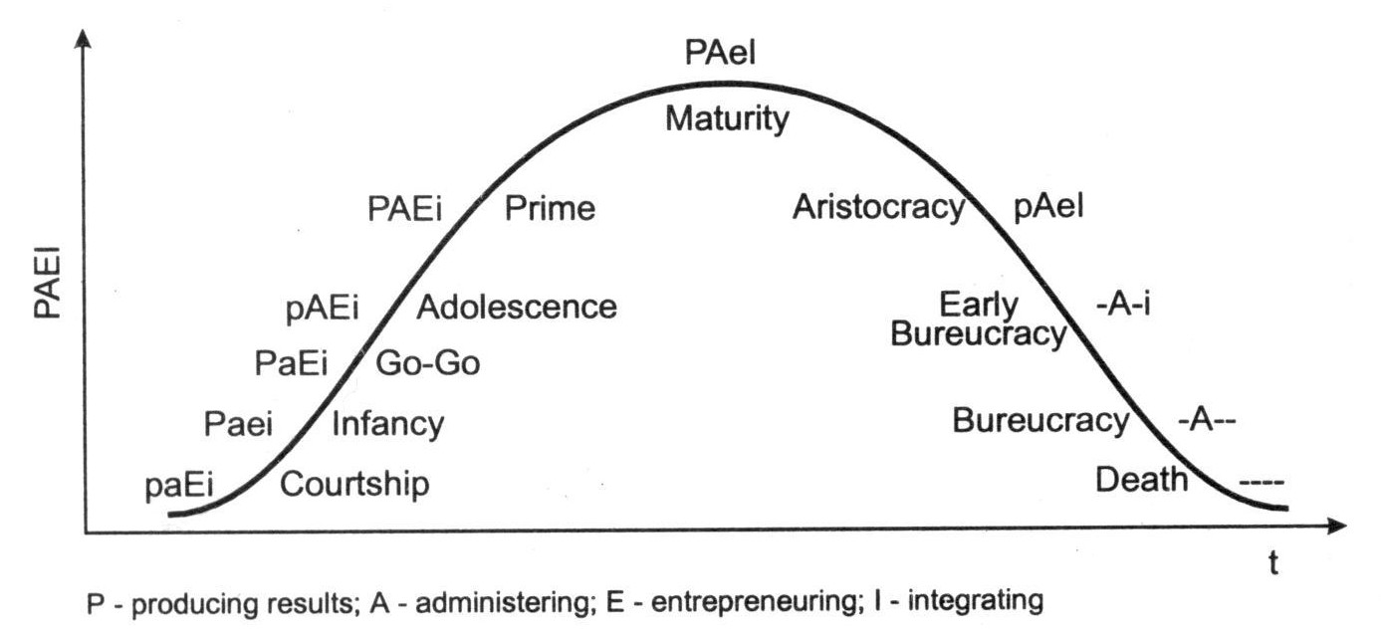
Zaloty Niemowlęctwo Dawaj-Dawaj Dorastanie Rozkwit | Dojrzałość Arystokracja Wczesna biurokracja Biurokracja Śmierć
Przed utworzeniem firmy i krótko po jej powstaniu dominuje czynniki przedsiębiorczości (E)
Następnie występuje koncentracja na produkcje lub usłudze (P)
Stan idealny istnieje w fazie „rozkwitu” (PAEi) – silne nastawienie na wyniki, przedsiębiorczość i zarządzanie – nie występują jeszcze problemy społeczne.
Po etapie dojrzałości – dalsze etapy grożą wejściem w fazę upadku. Zaczyna bowiem dominować zbiurokratyzowany system zarządzania, sformalizowana kontrola i hierarchia.
Fazę upadku cechuje zaniedbywanie przedsiębiorczości a następnie jej całkowity zanik.
Należy pamiętać, że ograniczanie przedsiębiorczości prowadzi do schyłku i upadku firmy.

Slide 23
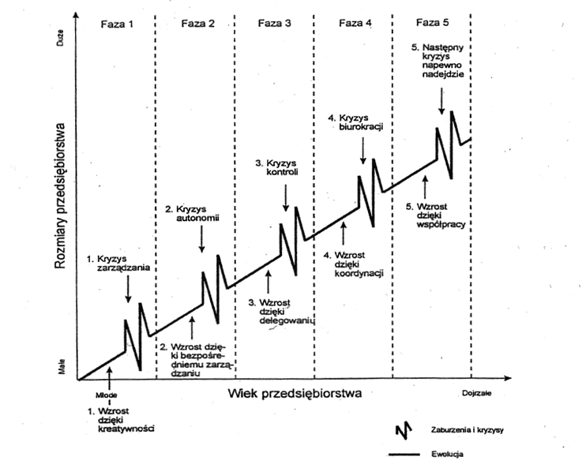
Cykl życia oparty na modelu L.E. Greinera
Oryginalnie model ten obejmuje 5 faz ewolucji i 5 kryzysów:

Slide 24
Cykl życia oparty na modelu L.E. Greinera
Można go jednak nieco rozszerzyć i wyodrębnić następujące fazy ewolucji i rewolucji:
Kryzys 6: Kryzys kulturowy/ tożsamości/ sprawności współpracy
duża
Faza 1: Start dzięki przedsiębiorczości
Faza 2: Wzrost dzięki kreatywności
Faza 3: Wzrost przez bezpośrednie zarządzanie
Faza 4: Wzrost dzięki delegowaniu
Kryzys 5: Kryzys biurokracji
wielkość firmy
Kryzys 4: Kryzys kontroli
Kryzys 3: Kryzys autonomii
Faza 5: Wzrost dzięki koordynacji
Faza 6: Wzrost dzięki współpracy
Kryzys 2: Kryzys przywództwa
Kryzys 1: Kryzys niepewności
mała
okres przedzałożycielski
i faza startowa
młoda
wiek firmy
dojrzała

Slide 25
Cykl życia oparty na modelu L.E. Greinera
Faza 1: Start dzięki przedsiębiorczości
Faza startowa działalności gospodarczej. Obejmuje: rozważanie założenia własnej firmy, formułowanie modelu/koncepcji biznesowej; rejestrację firmy. Na każdym z tych etapów mogą pojawić się wątpliwości...
Kryzys 1: Kryzys niepewności – związany z obawami przed założeniem własnej firmy.
Faza 2: Wzrost dzięki kreatywności
Początek funkcjonowania firmy: nacisk na wytwarzanie produktów/ świadczenie usług, wejście na rynek i utrzymanie się na nim. Kierownictwo jest twórcze, przedsiębiorcze, elastyczne i otwarte na pojawiające się okazje, działa samodzielnie.
Stopniowy rozwój wymaga wzrostu zatrudnienia, pojawiają się nowe wyzwania: planowanie, rozliczanie pracy, stosowanie wiedzy z zarządzania, zaawansowane rozliczenia finansowo-księgowe. Dotychczasowe przedsiębiorcze i nieformalne zarządzanie nie wystarcza i pojawia się….
Kryzys 2: Kryzys przywództwa – związany z rosnącą skalą działalności i pojawiającymi się problemami kontroli zróżnicowanych obszarów przedsiębiorstwa.

Slide 26
Cykl życia oparty na modelu L.E. Greinera
Faza 3: Wzrost przez bezpośrednie zarządzanie (formalizację)
Precyzyjne określenie kierunku rozwoju organizacji i sformułowanie jej celów. Wzrost formalizacji struktury organizacyjnej; wzrost liczby jednostek organizacyjnych; zatrudnienie profesjonalnych menedżerów; wykorzystuje się systemy planowania i budżetowania. Uprawnienia decyzyjne pozostają jednak skupione na najwyższym szczeblu…
Kryzys 3: Kryzys autonomii – wzrost formalizacji, biurokracji i brak swobody w zakresie podejmowania decyzji
Faza 4: Wzrost dzięki delegowaniu
Naczelne kierownictwo skupia się przede wszystkim na określeniu celów strategicznych organizacji, pozostawiając zarządzanie poszczególnymi jednostkami/obszarami w kompetencji kierowników niższych szczebli. Zwiększa to swobodę i szybkość decyzyjną, co może powodować brak koordynacji wewnętrznej i poczucie ograniczonej kontroli nad firmą…
Kryzys 4: Kryzys kontroli – delegowanie jednostronnie z góry na dół, nie uwzględniające wielokierunkowości, złożoności organizacji, zmian zachowań i elastyczności w relacjach przełożony-podwładny

Slide 27
Cykl życia oparty na modelu L.E. Greinera
Faza 5: Wzrost dzięki koordynacji
Skoordynowanie działań i przedsięwzięć wymaga zwiększenia formalizacji struktury organizacji, ingerencji naczelnego kierownictwa, wzrostu liczby oraz znaczenia regulaminów i procedur, a także podejmowania wielu działań kontrolnych. Ten wzrost złożoności procedur i rozbudowa systemu administracyjnego sprzyjają rozwojowi nieproduktywnego biurokratyzmu…
Kryzys 5: Kryzys biurokracji – rozwój administracji i formalizacji, co tłumi przejawy indywidualności, przedsiębiorczości i innowacyjności.
Faza 6: Wzrost dzięki współpracy
Rozwijają się nowe style współpracy pomiędzy jednostkami i komórkami organizacyjnymi, tworzy się zespoły zadaniowe (projektowe) powoływane do rozwiązywania istotnych problemów. Kierownictwo sprzyja rozwojowi kreatywności, innowacyjności pracowników. W miejsce formalnej kontroli zostaje wprowadzony mechanizm samokontroli i samodyscypliny. Dostrzeżony zostaje pracownik jako pełnoprawny współodpowiedzialny i współdecydujący członek organizacji. Wzrasta różnorodność, firma wzrasta poprzez alianse, sojusze, przejęcia…
Kryzys 6: Kryzys kulturowy/tożsamości/sprawności współpracy – poprzez wielowątkową współpracę i zawieranie licznych aliansów strategicznych następuje „rozmycie” tożsamości firmy, „ścieranie się” treści, symboli i wzorców kulturowych oraz coraz większe nastawienie na kontrolę efektywności relacji celów.

